Slide 1

Portal "A Fenda" - Sistema de Interação Acadêmica e Spotted.
Disciplina: Fundamentos e Evolução da Computação / Desenvolvimento Web.
Nome: Leonardo Rodrigues.
Curso: Análise e Desenvolvimento de Sistemas (ADS).

Slide 2
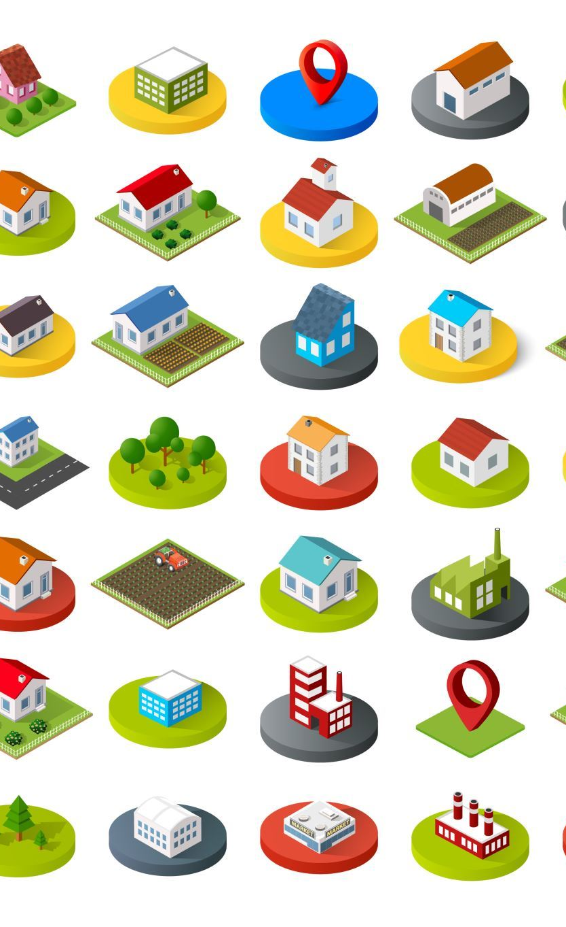
A proposta ( ou o famoso porquê):
O que é: Um hub de convivência digital para a comunidade UNIFEV.
Foco em Utilidade: Centralização do sistema de Achados e Perdidos (evitando a perda de pertences nos Câmpus).
Foco em Convivência: Espaço para marcar "jogatinas" no Discord, organizar o "futzinho" de final de semana, combinar caronas e integrar os alunos de diferentes cursos.
Voz do Aluno: Linguagem descontraída e segura para desabafos e interações acadêmicas.

Slide 3
Diferenciais Técnicos:
Design Responsivo: Interface que se adapta perfeitamente do PC ao celular (essencial para o dia a dia do aluno).
UI/UX Moderno: Uso de efeitos de vidro (glassmorphism), menus flutuantes e navegação intuitiva.
Tecnologias: HTML5, CSS3 (Modular) e PHP para a estruturação dos componentes do site.
Identidade Visual: Foco em cores que remetem à energia universitária e legibilidade otimizada.

Slide 4
Stack Tecnológica e Arquitetura
PHP (Back-end Modular): Uso de include para reaproveitamento de componentes (Header, Navbar, Footer). Isso garante um código limpo (DRY - Don't Repeat Yourself) e fácil manutenção.
CSS3 Avançado: Implementação de Flexbox para layouts dinâmicos e uso de propriedades modernas como backdrop-filter (efeito Glassmorphism) e mask-image (acabamento dos avatares).
HTML5 Semântico: Estrutura baseada em tags semânticas (main, article, section), otimizando a organização do conteúdo para navegadores.
Segurança e UX: Lógica de interface que previne a exposição de dados sensíveis em documentos e formulários adaptados para dispositivos móveis.

Slide 5
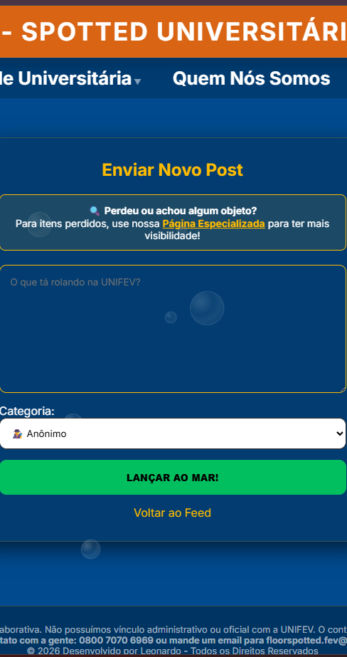
Página de nOVa POSTagem MOBILE X DESKTOP

Slide 6
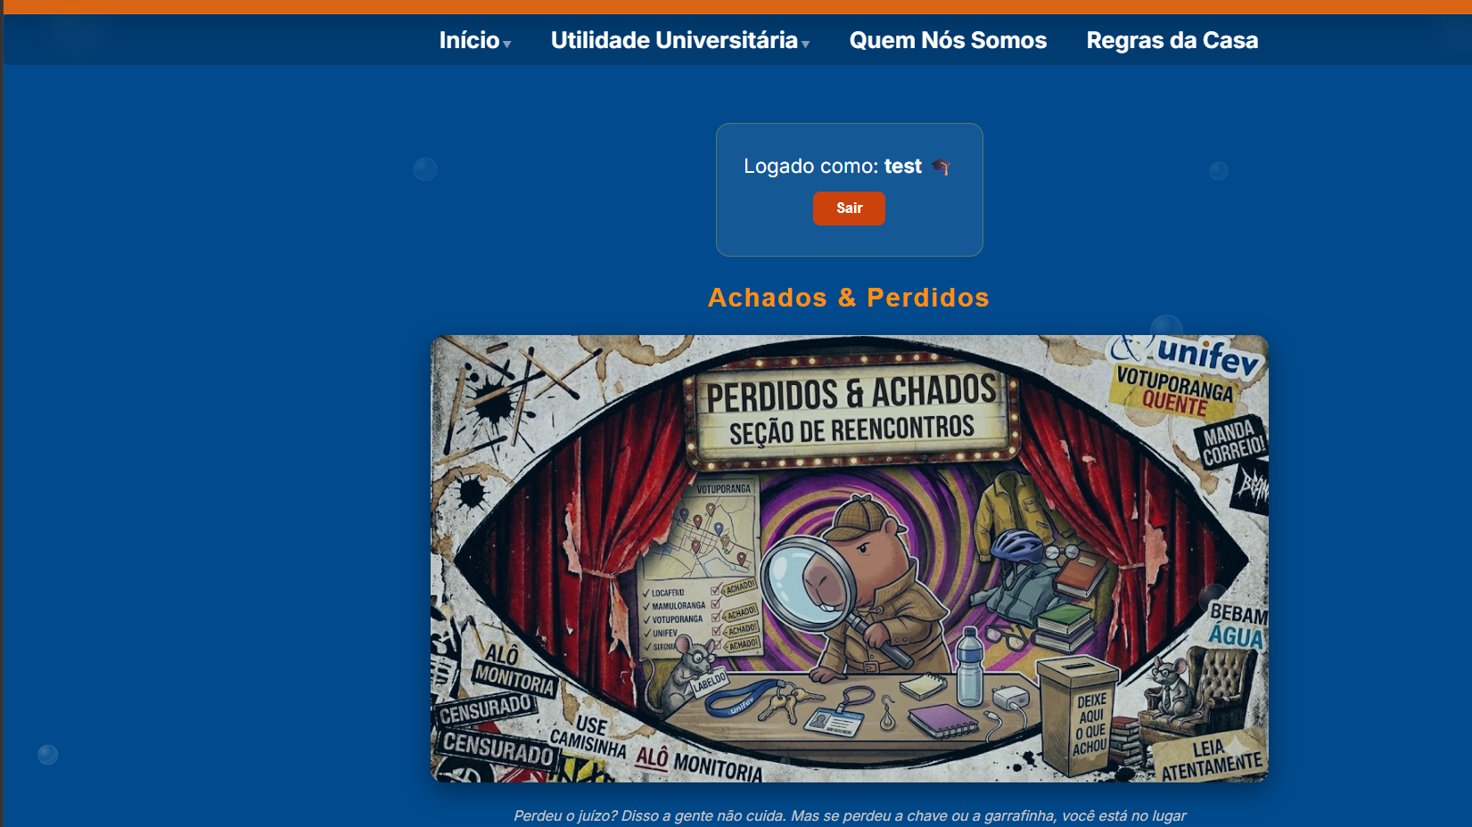
ACHADOS E PERDIDOS

Slide 7
Funcionalidades em Destaque (Achados e Perdidos):
Organização: Separação por categorias (Perdido vs. Achado).
Interatividade: Sistema de comentários para facilitar a devolução de itens.
Segurança: Implementação de alertas de privacidade para proteção de dados sensíveis em documentos e cartões.

Slide 8
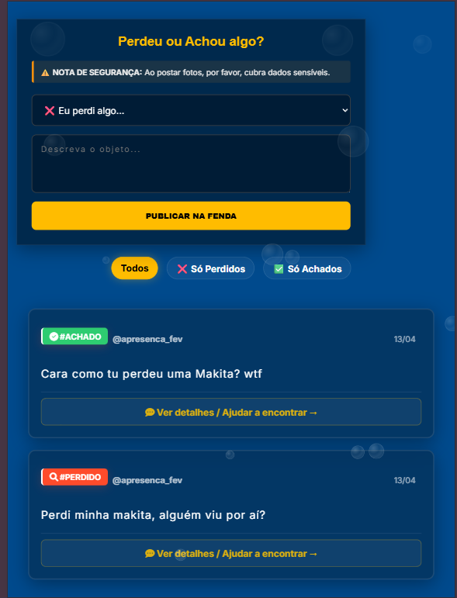
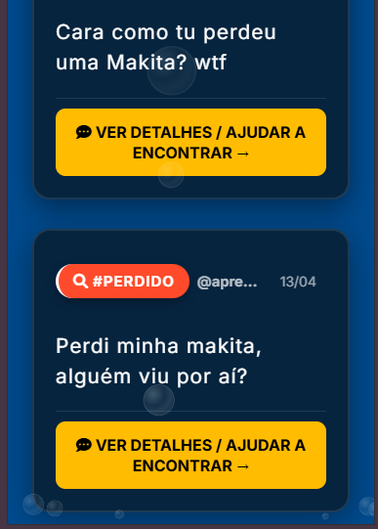
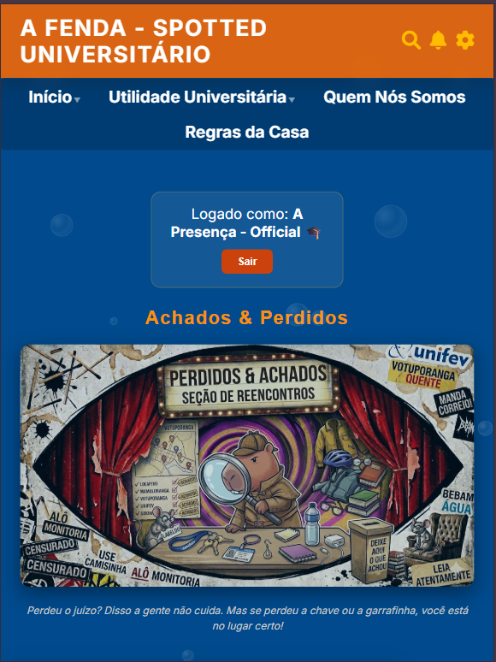
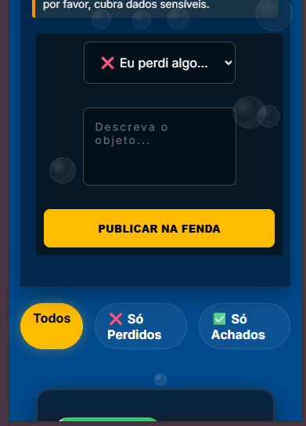
Achados e perdidos MOBILE X DESKTOP

Slide 9
Conclusão e Evolução
Aprendizado: Aplicação prática dos conceitos de estrutura de dados e layout web aprendidos no bimestre.
O próximos passos: Implementação total do banco de dados (MySQL) para persistência dos posts, validação e envio e envio de email concomitado com o sistema de login de alunos.
" Mais que um site de fofocas, uma ferramenta de utilidade pública para a Comunidade UNIFEV."

Slide 10
Visão de Futuro
Como todo Pokémon evolui ( aliás, há controvérsias ) a plataforma também visa evoluir, tanto na sua abrangência física quanto estrutural. O pontapé da elaboração se dá por uma ideia individual que evolui não só pelo empenho do idealizador, como também um trabalho designado a futuras equipes da própria disciplina de Análise e Desenvolvimento de Sistemas. Como assim você me pergunta?
Não somente o networking em si, mas a elaboração e formação de futuras equipes que realizem a manutenção e o aperfeiçoamento do Projeto Spotted ' A Fenda ', seria como "passar o bastão" a próxima turma de ADS. O objetivo é que 'A Fenda' não seja apenas o nosso projeto de primeiro bimestre, mas um laboratório vivo. Que os próximos alunos de ADS possam implementar o banco de dados, criar novas rotas e aperfeiçoar o que já começamos, transformando o exercício acadêmico em um serviço real para a UNIFEV.

Slide 11
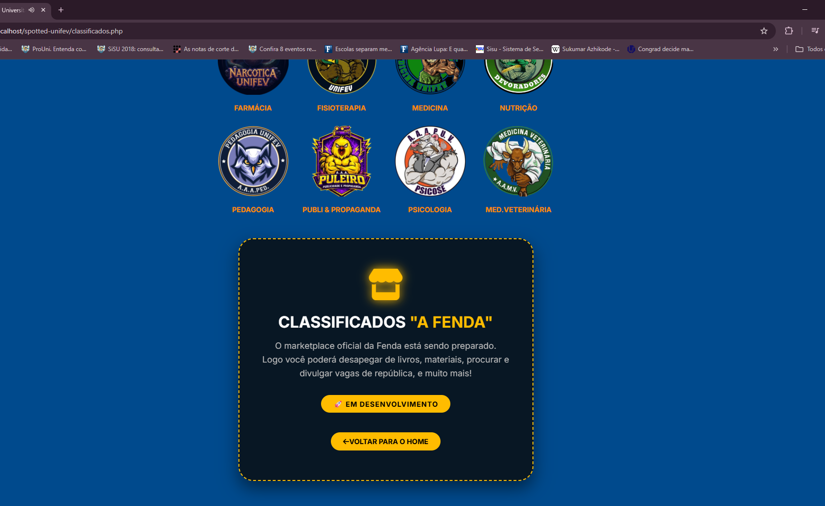
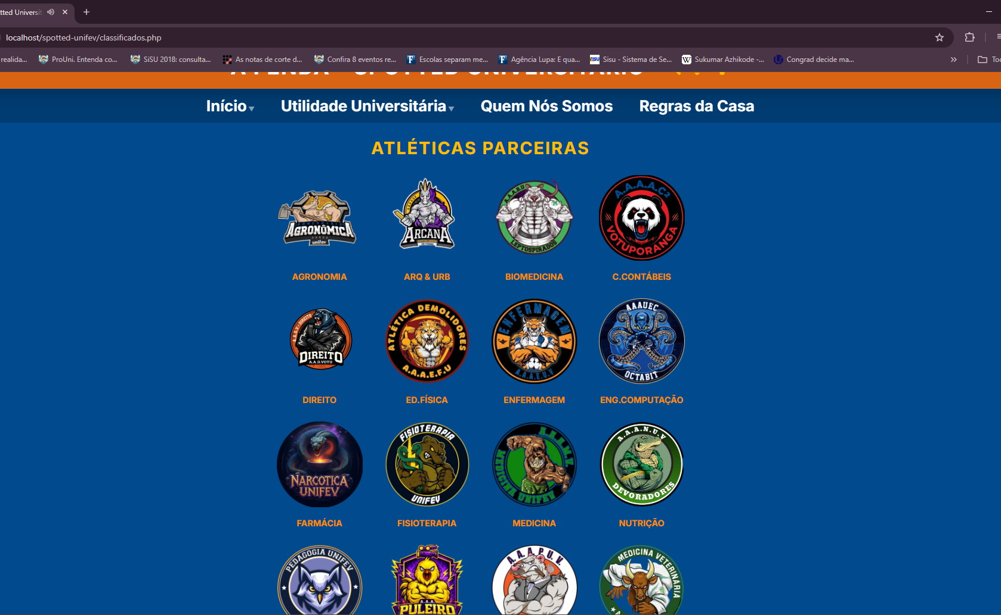
Visão de Futuro: A Evolução da Fenda
"A Fenda" não nasceu para ser apenas um portal estático, mas sim um organismo vivo que evolui conforme as necessidades da comunidade UNIFEV. Para as próximas etapas de desenvolvimento (V2), o projeto prevê a implementação de módulos que resolvem problemas do cotidiano universitário:
Fenda Market (Desapegos): Um marketplace interno seguro onde alunos podem anunciar livros, calculadoras, móveis ou materiais de laboratório. O foco aqui é a economia circular e a facilidade de negociar com quem você cruza nos corredores, eliminando custos de frete e riscos de plataformas abertas.
Mural de Repúblicas: A busca por moradia é um dos maiores desafios para quem vem de fora. Este módulo vai permitir anúncio de vagas em repúblicas e a busca por "roommates" compatíveis, centralizando o que hoje é espalhado em grupos de WhatsApp.
Hub de Oportunidades: Um espaço para anúncio de monitorias, grupos de estudo e até pequenas tarefas ("freelas") entre os próprios estudantes, fomentando o networking e a ajuda mútua.

